Slide 1
职教高考新实践基础篇·
数学
主 编 沈栩竹 唐 平

Slide 2
01
考纲要求
目 录
02
知识梳理
03
典型例题
04
真题感知
05
金榜通关

Slide 3
05
三角函数

Slide 4
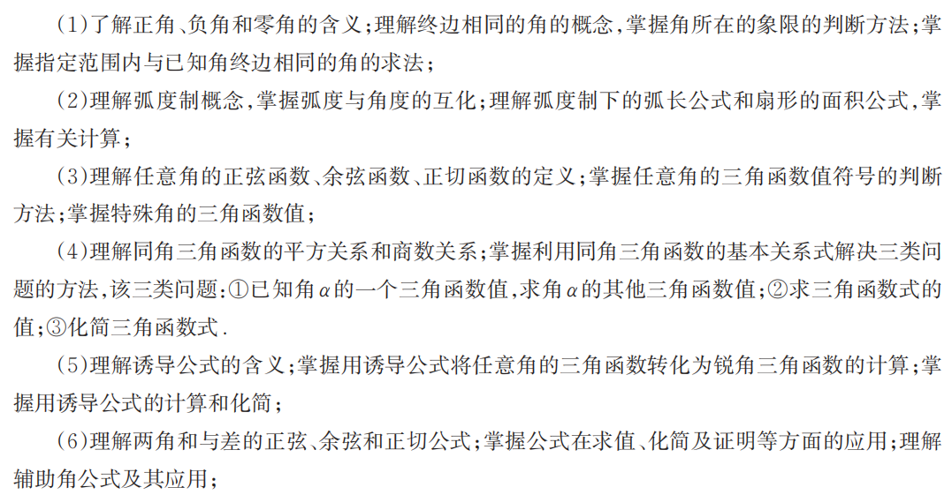

Slide 5
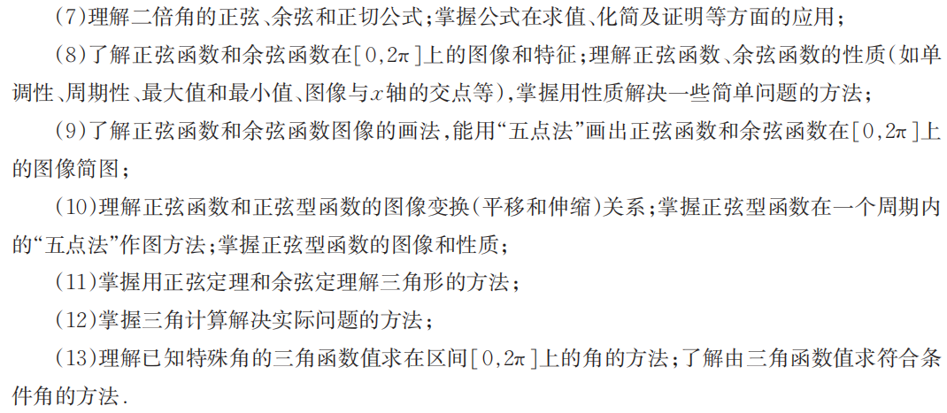

Slide 6
5.1
角的概念的推广及弧度制

Slide 7
一、角的概念

Slide 8
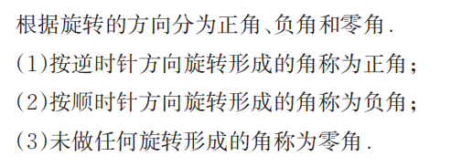
二、角概念的推广

Slide 9
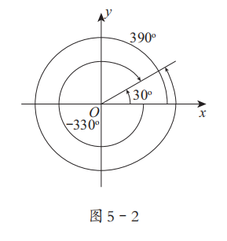
三、终边相同的角

Slide 10
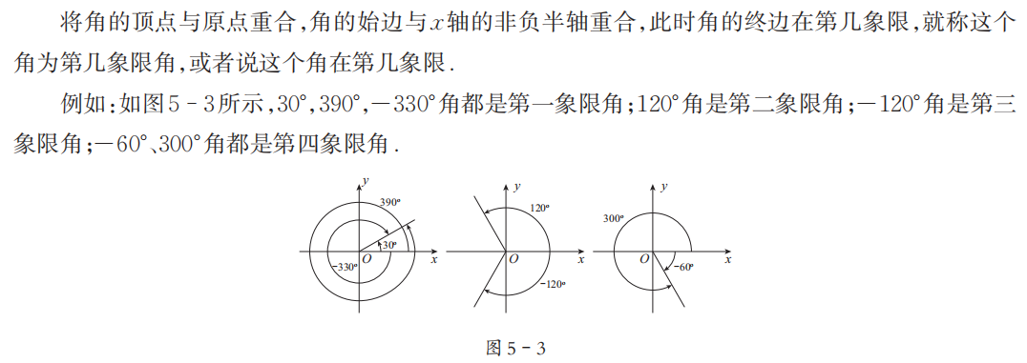
四、象限角

Slide 11
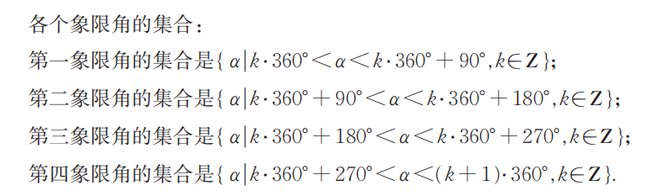

Slide 12
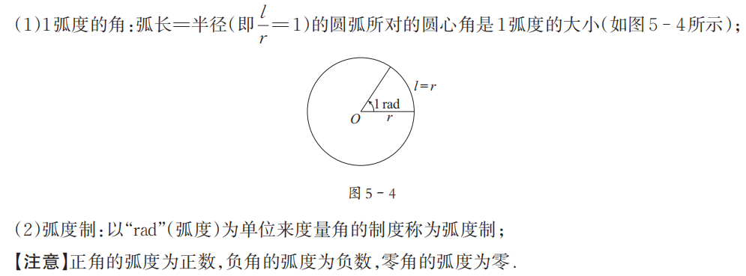
五、弧度制

Slide 13
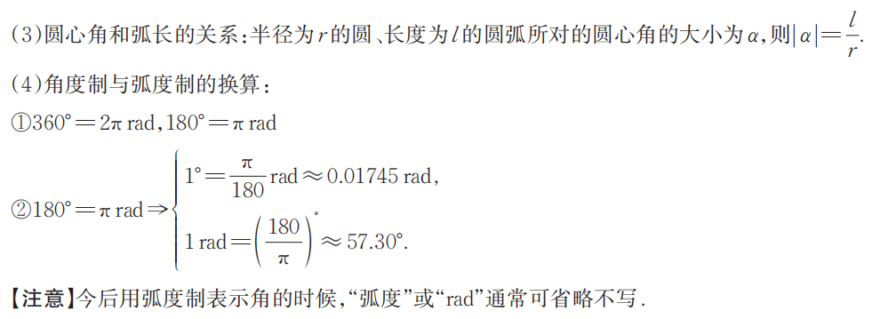

Slide 14
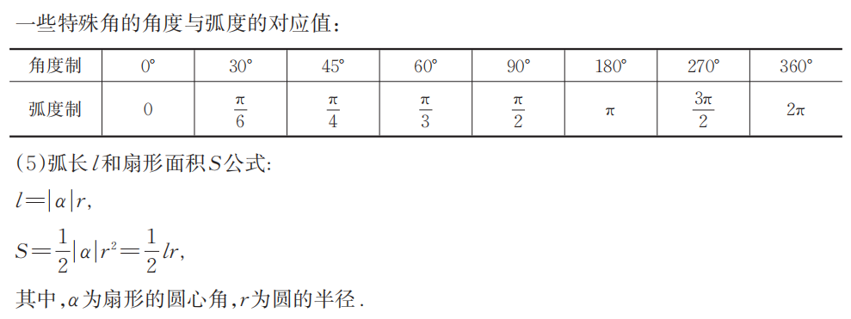

Slide 15
考点一 终边相同的角
A

Slide 17
考点二 象限角的判断

Slide 18
考点三 角度制与弧度制互化

Slide 19
考点四 弧长公式与扇形面积公式

Slide 20
C

Slide 21
一、选择题
B

Slide 22
C

Slide 23
D

Slide 24
D

Slide 25
B

Slide 26
D

Slide 27
二、填空题

Slide 30
三、解答题

Slide 31
感谢收看

